Slide 1
TEMPERAMENTAI

Slide 2
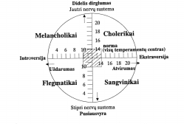

Slide 3
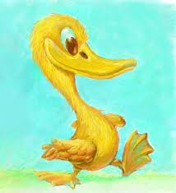
SANGVINIKAS
Pasižymi atsakomybės trūkumu, nes linkę vėluoti, pamiršti susitikimus.
Jie linkę nuolat ieškoti nuotykių, yra nepastovūs, tačiau jausmingi ir nepakenčia nuobodulio.
Lengvai prisitaiko prie sąlygų. Šio tipo žmonės mėgsta juokauti.
Gali įsikalbėti ligą, kai jam tai naudinga. Pats gali padėti sau išgyti.

Slide 4
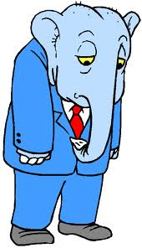
MELANCHOLIKAS
Labai jautrus ir net maža smulkmena gali sugadinti nuotaiką.
Neryžtingas, linkęs į pedantiškumą, yra tikras tvarkos gerbėjas, nepatinka improvizacijos, nori, kad viskas būtų daroma pagal planą.
Labai lojalus ir ištikimas, tačiau pats yra neramus, įtarus ir reiklus, be to, jo nuotaikos nuolat keičiasi.

Slide 5
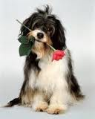
FLEGMATIKAS
Lėtas, pastovus ir neemocionalus . Jį reikia pastūmėti kokiai nors veiklai, nes pats dažnai pritrūksta stimulo ir visada laukia iki paskutinės minutės.
Labai tolerantiškas ir kantrus, yra uždaras, ramus.
Nerodo aktyvumo, tačiau pradėtus darbus baigia ištvermingai ir tiksliai.
Jis kantrus, ištvermingas, gali ištverti daugiau išbandymų ir sunkumų, nei kitų temperamentų žmonės.

Slide 6
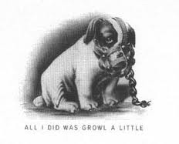
CHOLERIKAS
Būdingas polinkis vadovauti, nes turi tam reikalingų savybių: yra ryžtingas, siekiantis tikslo iki galo.
Supykęs šūkauja, kas tik šauna į galvą, net skaudžius dalykus. Svarbu mokėti tarsi negirdėti to, ką jis šaukia, mat praėjus pykčio priepuoliui, tikėtina, jis net neatsimins, ką sakė.
Tai judrus, aktyvus žmogus.

Slide 7
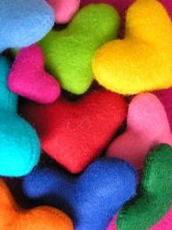
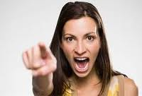
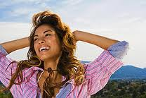
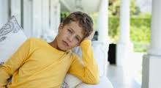
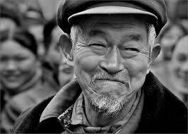
Temperamento ypatybės nekinta ilgą žmogaus gyvenimo tarpą ar net visą gyvenimą

